Slide 1
Педсовет
«Современные подходы к речевому развитию дошкольников, подготовке детей к обучению грамоте»

Slide 2
Успешное развитие речи в дошкольном возрасте имеет решающее значение для последующего систематического изучения родного языка

Slide 3
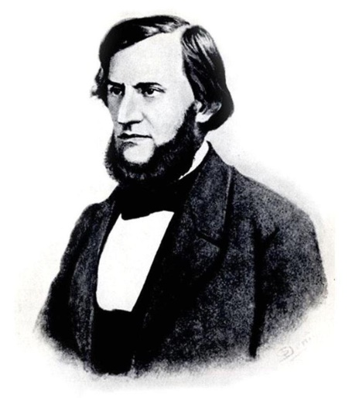
приучить язык дитяти к отчетливому произношению звуков → звуковые упражнения, готовящие к чтению;
приучить слух дитяти к отысканию отдельного звука в слове → подготовительные упражнения в письме;
приучить внимание дитяти останавливаться на словах и звуках, их составляющих, → упражнения чтения и письма;
приучить глаз и руку дитяти к письму элементов букв → наглядное обучение;
приучить и глаз, и руку, и слух, и язык, и внимание дитяти разлагать и складывать слова, представляемые в уме, произносимые, писанные и печатные → упражнения чтения и письма.
Константин Дмитриевич Ушинский (1823 — 1870)
- русский педагог, писатель, основоположник дошкольной
педагогики в России

Slide 4
Программа
Е. В. Колесниковой «От звука к букве»

Slide 5
Программа обучения дошкольников элементам грамоты «От звука к букве» Автор: Е.В. Колесникова – автор серии книг по развивающему обучению дошкольников, лектор Московского института открытого образования. Цель: Формирование теоретического мышления, интереса и способности к чтению. Задачи. - Формирование запаса знаний, умений, навыков, которые станут базой для дальнейшего обучения в школе; - формирование первоначальных представлений о звуке, слове, предложении. - овладение мыслительными операциями (анализ, синтез, сравнение, обобщение, классификация); - формирование умения понимать учебную задачу и выполнять ее самостоятельно; - развитие способности к саморегуляции поведения и проявлению волевых усилий для выполнения поставленных задач; - овладение навыками речевого общения; - развитие мелкой моторики и зрительно-двигательной координации.

Slide 6
Данная программа включает два периода: первый связан с овладением звуковой стороной речи и ориентировкой в ней; второй – с освоением знаковой системы языка. Содержание образовательной работы построено на последовательном, поэтапном обучении детей звуковому, звуко-буквенному анализу, чтению и подготовке руки ребенка к письму.

Slide 8
Формирование словаря
Звуковая культура речи
Грамматический строй речи
Связная речь
Интерес к художественной литературе

Slide 10
Формирование словаря
Звуковая культура речи
Грамматический строй речи
Связная речь
Интерес к художественной литературе
Подготовка детей к обучению грамоте:
формировать умение вслушиваться в звучание слова, знакомить детей с терминами "слово", "звук" в практическом плане.

Slide 12
Формирование словаря
Звуковая культура речи
Грамматический строй речи
Связная речь
Интерес к художественной литературе
Подготовка детей к обучению грамоте:
-продолжать знакомить с терминами "слово", "звук" практически, учить понимать и употреблять эти слова при выполнении упражнений, в речевых играх.
-Знакомить детей с тем, что слова состоят из звуков, звучат по-разному и сходно, звуки в слове произносятся в определенной последовательности, могут быть разные по длительности звучания (короткие и длинные).
-Формировать умения различать на слух твердые и мягкие согласные (без выделения терминов), определять и изолированно произносить первый звук в слове, называть слова с заданным звуком;
-Выделять голосом звук в слове: произносить заданный звук протяжно, громче, четче, чем он произносится обычно, называть изолированно.

Slide 13
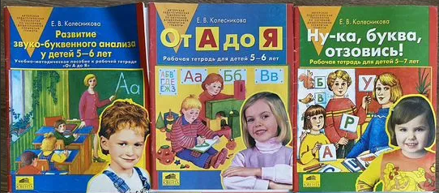
Старшая группа

Slide 14
Формирование словаря
Звуковая культура речи
Грамматический строй речи
Связная речь
Интерес к художественной литературе
Подготовка детей к обучению грамоте:
- формировать у детей умение производить анализ слов различной звуковой структуры, выделять словесное ударение и определять его место в структуре слова;
качественно характеризовать выделяемые звуки (гласные, твердый согласный, мягкий согласный, ударный гласный, безударный гласный звук), правильно употреблять соответствующие термины.
Познакомить детей со словесным составом предложения и звуковым составом слова.

Slide 16
Формирование словаря
Звуковая культура речи
Грамматический строй речи
Связная речь
Интерес к художественной литературе
Подготовка детей к обучению грамоте:
упражнять в составлении предложений из 2 - 4 слов, членении простых предложений на слова с указанием их последовательности.
формировать у детей умение делить слова на слоги, составлять слова из слогов, делить на слоги трехсложные слова с открытыми слогами;
Знакомить детей с буквами; читать слоги, слова, простые предложения из 2 - 3 слов.

